Slide 1
Prediction des ventes chez walmart
Arnold COMBEY – Bootcamp Jedha

Slide 2
Objectif et dataset
Objectifs : Prédire les ventes hebdomadaires par magasin, Identifier facteurs influençant les ventes
Données Walmart : ventes hebdomadaires par magasin - 136 lignes et 8 variables
Variables :
  Variables externes quantitatives: Température, prix du carburant, CPI, chômage
  Variables temporelles (date, vacances)
  Identifiant magasin (Store)
Prétraitement : suppression NaN, imputation médiane, stratification sur ‘store’
Problème ML : Risque naturel d’overfitting sur ’’Store’’
Comment généraliser un modèle pour que la prédiction se base sur des données externes plutôt que sur la performance moyenne par magasin?
Notes:
“Chaque magasin a son propre niveau de ventes, ce qui crée un fort signal mais aussi un piège classique d’overfitting.”
“Le prétraitement a été pensé pour préserver l’information métier sans introduire de biais artificiel.”
ex des outliers sur store 12, ne sont pas abberants mais refletent un taux de chomage local important

Slide 3
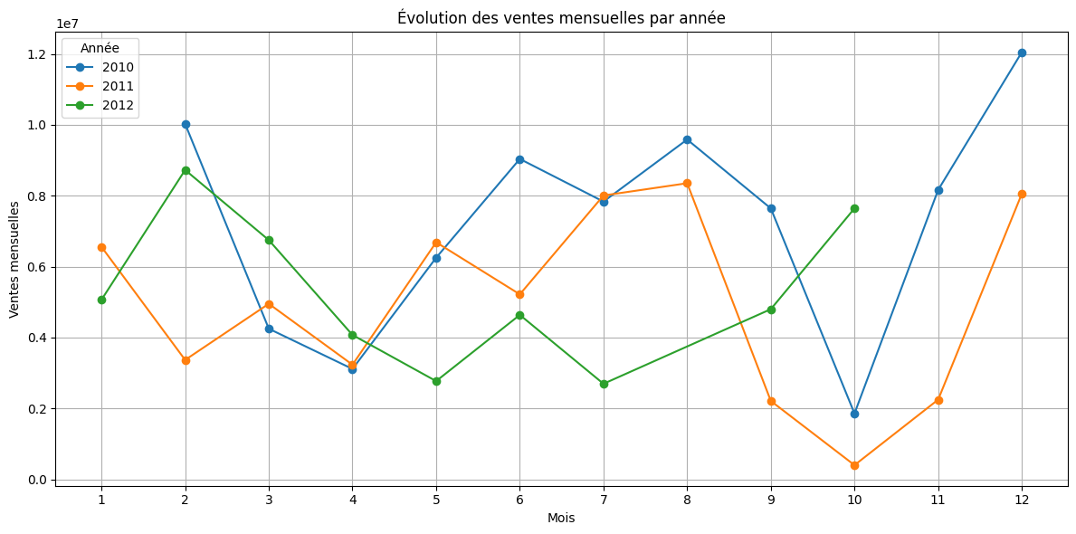
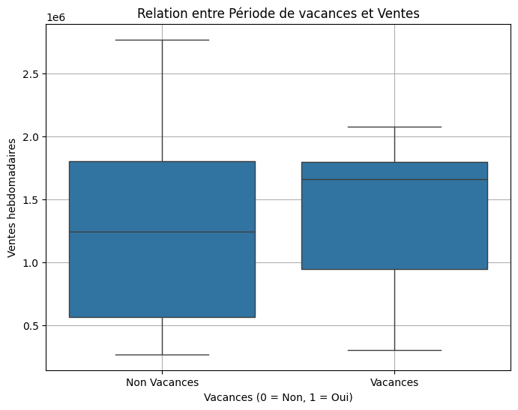
Exploration
Graphiques forts
Saisonnalité mensuelle
Impact positif des vacances
Effet négatif (faible) de la température
Faible impact du carburant
Conclusion
Relations majoritairement linéaires
Pas de non-linéarités complexes visibles
Notes:
Les periodes de vacances (boxplot 2) est plus performant (puisque la médiane est plus haute).
Il est aussi plus stable (dispersion plus faible), ce qui peut être un signe de meilleure régularité.
**Le premier groupe, même s’il peut contenir des valeurs très élevées, est moins prévisible, cela peut amener des ruptures ou a l'inverse de la casse liee a de trop fortes commandes.**

Slide 4
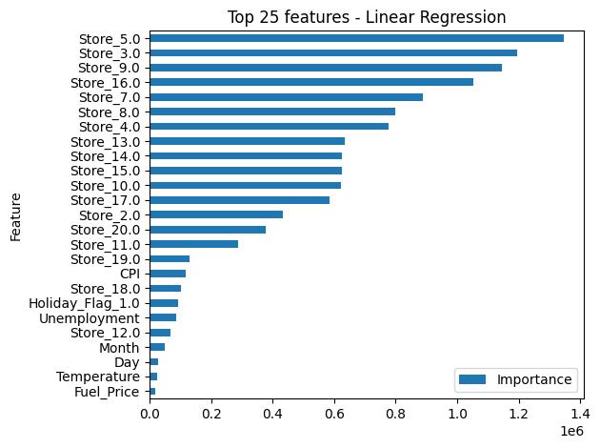
Importance des variables
Les performances du modèle sont fortement dépendantes du magasin, mais des variables macro-économiques comme le CPI, les périodes de vacances et le taux de chômage contribuent significativement à la prédiction.

Slide 5
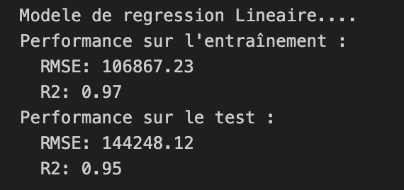
Premieres Performances
(regression lineaire)
Necessite de stratifier mes donnees d’entrainement et de test.
R² train très élevé
R² test légèrement inférieur
Mais
un RMSE de $ 144 248 sur le test.
Notes:
“Le modèle expliquait surtout où se situe le magasin, pas uniquement le contexte économique.”

Slide 6
MODELES TESTES
Modèles linéaires : Linear Regression, Ridge, Lasso
Modèles non linéaires : Random Forest, XGBoost
Observations :
  Relations majoritairement linéaires → modèles linéaires suffisent
  Random Forest / XGBoost pas adaptés pour ce dataset petit et linéaire

Slide 7
Optimisation Ridge & Lasso
Ridge Regression :
Recherche alpha via GridSearchCV → meilleur α = 0.04
Validation croisée 5 folds : R² moyen = 0.925
Test set : R² = 0.959, RMSE = 137 108
→ équilibre biais/variance excellent, stabilise légèrement les coefficients
Lasso Regression :
Recherche alpha via GridSearchCV → meilleur α = 800
Validation croisée 5 folds : R² moyen = 0.933
Test set : R² = 0.957, RMSE = 140 239
→ régularisation réduit la dépendance aux magasins, mais légère perte de précision

Slide 8
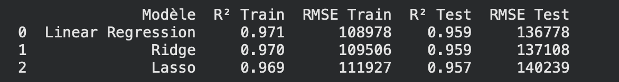
Resultats
Linear Regression est très adapte ici, pas besoin de régularisation. Ridge pourrait être utilisé si on souhaite un modèle plus stable avec un petit risque de colinéarité, mais l’impact est faible.
Le RMSE sur le jeu de test est de $136 778, ce qui représente environ 11 % de la moyenne des ventes hebdomadaire. Le modele predit bien avec un niveau d’erreur modéré.

Slide 9
Resultats et conclusion
Les ventes dépendent principalement du magasin et des périodes de vacances, avec un impact secondaire du CPI et du taux de chômage.
Saisonnalité identifiée : pics en novembre et mai, creux en janvier et septembre.
Perspectives : enrichir les données et inclure de nouvelles variables (promotions, événements locaux, météo fine) pour améliorer les prédictions et la planification opérationnelle.

